Slide 1
29 juin 2021
Le cadre international pour l’intégration du genre et du changement climatique
TARA DANIEL
DIRECTRICE DE PROGRAMME
L’Organisation des femmes pour l’environnement et le développement (WEDO)

Slide 2
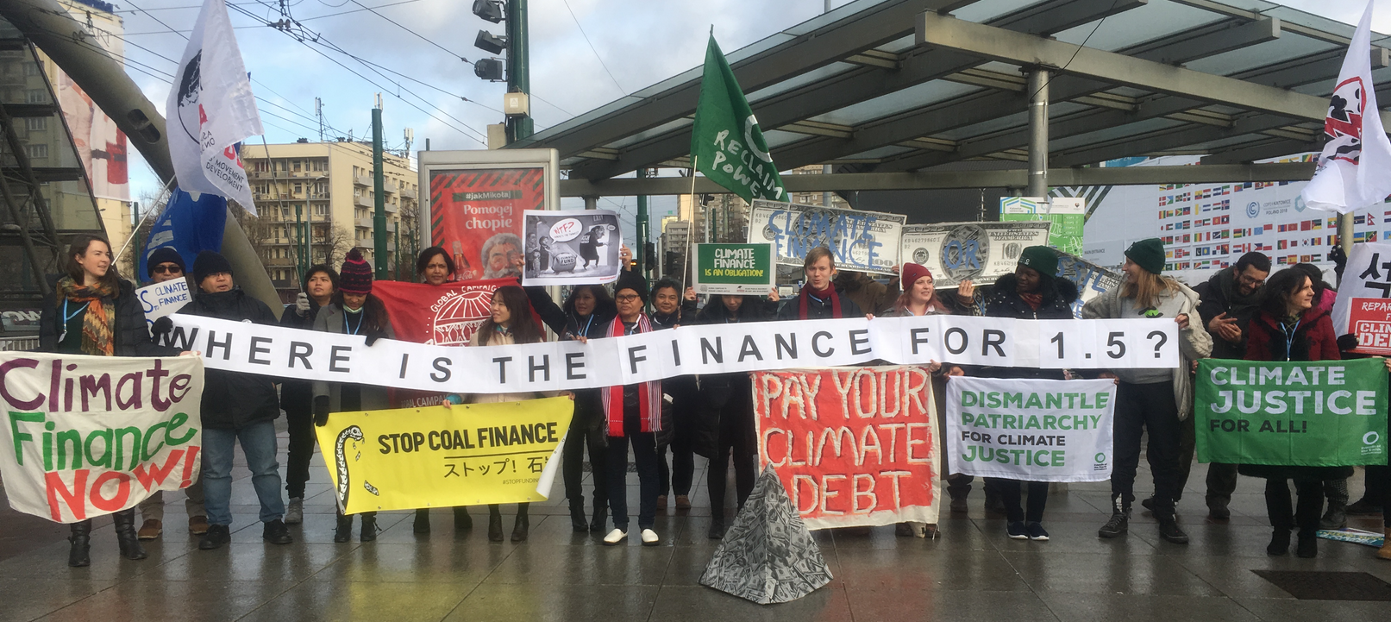
QUESTIONS
Comment est-ce que la politique internationale reconnaît l'importance de l'égalité des sexes dans l'action climatique ?
Comment est-ce que le financement climatique peut être sensible au genre ?
Quelles sont les opportunités actuelles de faire progresser l'égalité des sexes avec le financement climatique ?

Slide 3
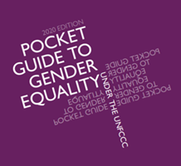
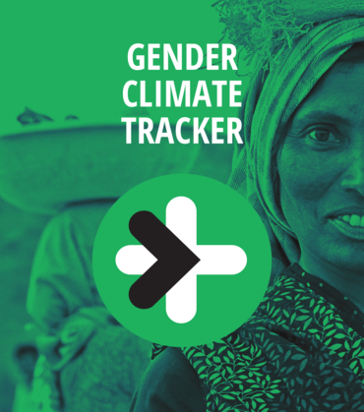
LE GENRE ET CHANGEMENT CLIMATIQUE DANS LE CADRE DE LA CCNUCC
2015: L’Accord de Paris
Reconnaissant que le changement climatique est une préoccupation commune de l'humanité, les parties concernées devraient, lorsqu'elles prennent des mesures pour lutter contre le changement climatique, respecter, promouvoir et considérer leurs obligations respectives relatives aux droits de l'homme, au droit à la santé, aux droits des peuples autochtones, des communautés locales, des migrants, des enfants, des personnes handicapées et des personnes en situation de vulnérabilité et du droit au développement, ainsi que l'égalité des sexes, l'autonomisation des femmes et l'équité intergénérationnelle.
80+ Mandats pour le Genre au sein de la CCNUCC
à travers la technologie, le renforcement des compétences, la finance
Programme de travail amélioré de Lima et plan d'action sur le genre
Adopté at COP25 en 2019

Slide 4
ACTIVITÉS DU PLAN D'ACTION POUR
L’EGALITE ENTRE LES SEXES
D.1 Partager l'expérience et soutenir le renforcement des compétences sur la budgétisation sensible au genre, y compris sur l'intégration de la budgétisation sensible au genre dans les budgets nationaux pour faire avancer les politiques, plans, stratégies et actions climatiques sensibles au genre, le cas échéant
D.2 Sensibiliser sur les soutiens financier et technique disponibles pour promouvoir le renforcement de l'intégration du genre dans les politiques, plans, stratégies et actions climatiques, le cas échéant, y compris les bonnes pratiques pour faciliter l'accès au financement climatique pour les organisations féminines locales, les peuples autochtones et les collectivités locales
Les parties, le secrétariat et les organisations concernés ont tous des responsabilités et des opportunités telles que des propositions et une réunion de groupe d'experts.

Slide 5
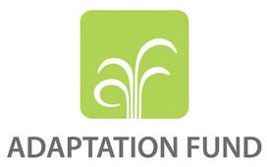
FONDS POUR LE CIMAT SOUS LA CCNUCC
814 millions engagés dans 118 projets
+30 Entités nationales d’exécution (ENE)
Fonds pour les pays les moins avancés et Fonds spécial pour le changement climatique : plus de 2 milliards de dollars engagés
Plus de 1 000 projets d'atténuation dans 160 pays :
4,2 milliards de dollars engagés
8,4 milliards engagés dans 173 projets, 68 en Afrique
~50 entités avec accès direct (nationales)

Slide 6
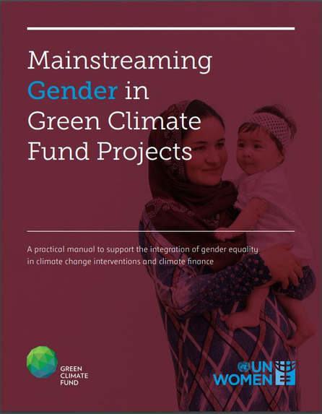
FONDS POUR L’ADAPTATION
FONDS VERT POUR LE CLIMAT
« Les considérations relatives à l'égalité des genres devraient être intégrées dans l'ensemble du cycle de projet pour améliorer l'efficacité des interventions d'atténuation et d'adaptation au changement climatique, et garantir que des co-bénéfices liés au genre soient obtenus ... L'intégration du genre est fondamentale pour tout projet
d’intervention et ne
Signifie pas forcément
coûts additionnels - En réalité,
l’intégration du genre
rend les interventions sur
le climat plus efficace. »
« Le Fonds et ses partenaires d'exécution s'efforceront de défendre les droits des femmes en tant que droits humains universels et d'atteindre l'objectif de l'égalité des sexes, l'autonomisation des femmes et des filles et l'égalité de traitement des personnes sans distinction de sexe, y compris l'égalité des chances d'accès au Fonds des ressources et services, dans toutes les opérations du Fonds grâce à une approche d'intégration de la dimension de genre. »

Slide 7
RESOURCES
POINTS FOCAUX NATIONAUX SUR LE GENRE ET LE CHANGEMENT CLIMATIQUE
Bénin | Burkina Faso | Burundi | Cameroun | République centrafricaine | Tchad | Comores | Congolais | Côte d'Ivoire | République démocratique du Congo | Swaziland | Éthiopie | Gabon | Guinée | Libéria | Madagascar | Malawi | Mauritanie | Mozambique | Namibie | Niger | Nigéria | République du Ghana | Sao Tomé et Principe | Sénégal | Sierra Leone | Afrique du Sud | Soudan Togo | Ouganda | Zambie | Zimbabwe
DIRECTIVES SUR LES DOCUMENTS DE PLANIFICATION ET DE POLITIQUE
ORGANISATIONS DE FEMMES ET DU GENRE

